Slide 1
2025年机制竞价结果复盘分析
2026/2/26

Slide 2
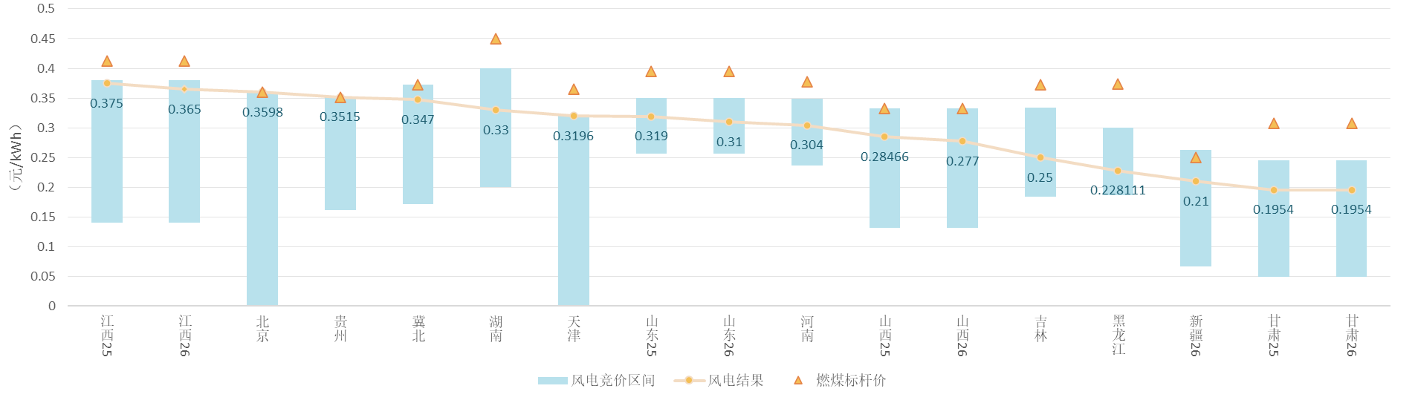
1.2025年机制竞价结果总览
2025年远景共参与8省21个风电项目的机制竞价工作，其中大部分省份竞价结果与预期一致，但广西机制电价显著高于预期，吉林机制电价低于预期，后面会进一步分析原因。下面是国内25年各主要场次机制竞价结果。
远景参与省份
高价场次
注：浙江、江苏、福建、广东、海南无风电结果。
相对低价场次

Slide 3
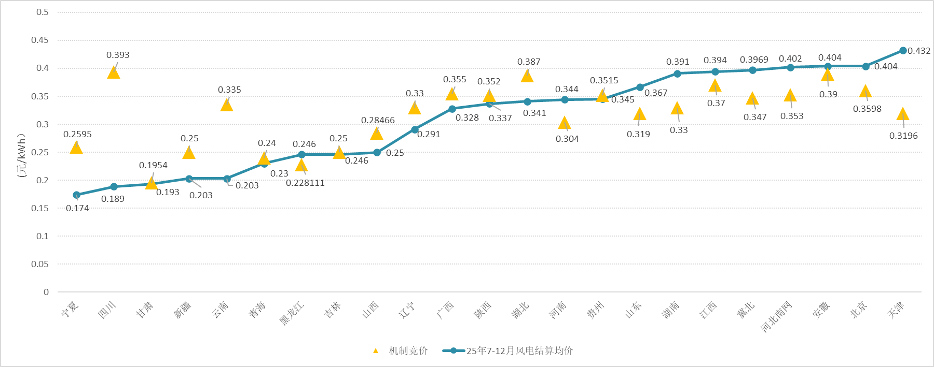
2. 2025年电力现货市场价格仍是机制竞价的重要参考
参与机制竞价的项目基本确定投产：绝大部分省份参与机制竞价的前提条件是获得接入系统批复并给出承诺全容量并网时间，此时已通过投资决策阶段。
未按期投产项目面临保函损失且可能丧失竞价资格：大部分省份需要提交履约保函，晚于承诺时间6个月并网扣除保函金额，超出6个月取消竞价资格。
所以竞价项目实际上是面临获取机制电量或参与市场交易的二选一抉择，电力现货市场下的风电结算价格仍是机制电价的重要参考。

Slide 4
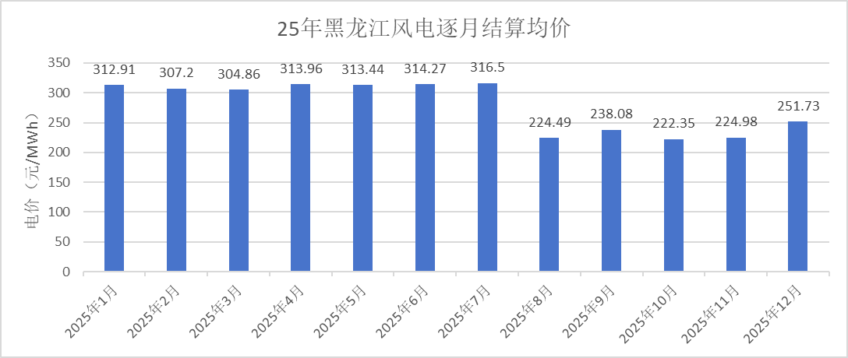
3.1 结论1：对于充分竞争的省份机制电价将趋于电力市场价格
以黑龙江为例，受现货市场运行后电价下行影响，参与竞价项目都希望获得机制电价保障，激烈竞争下，机制竞价结果低至0.228元/kwh，与下半年结算价格0.246元/kwh较接近。
市场背景：
黑龙江于2025年8月开始现货连续试运行，现货市场更灵敏地反映真实供需，结算电价显著降低9分左右，12月黑龙江现货市场连续多月现货0电价，悲观的市场预期直接反映在机制竞价结果中。
竞价结果分析：
（1）低价跟随者，高比例中标：大唐等集团项目申报低价确保85%高比例中标。
（2）边际项目，部分中标：圣泉集团项目成为边际项目，以80%比例中标。
（3）高报价项目，未中标：国电投等集团项目成本较高，报价高于0.228元/kwh，26年全部电量进入市场交易，26年底可再次进行机制竞价。
发电集团项目清单 | 是否中标 | 中标电量比例
大唐 | 是 | 85%
嘉泽新能源 |  | 85%
山东国瑞 |  | 85%
山东国瑞 |  | 85%
华润 |  | 85%
上海电力1 |  | 85%
上海电力2 |  | 85%
协和 |  | 85%
泰富新能源 |  | 85%
中煤 |  | 85%
圣泉集团 |  | 80%
嘉泽新能源1 | 否 | 0
嘉泽新能源2 |  | 0
嘉泽新能源3 |  | 0
嘉泽新能源4 |  | 0
上海墨钧 |  | 0
上海墨钧 |  | 0
国电投1 |  | 0
国电投2 |  | 0
国电投3 |  | 0
国能1 |  | 0
国能2 |  | 0
国能3 |  | 0
国能4 |  | 0
非边际项目，获得最高申报上限电量
边际项目获得“全省机制-前序中标项目机制电量”的剩余电量
全省机制电量
竞价上限
价格
出清价格
竞价下限
电量
边际中标项目
未中标项目

Slide 5
3.2.1 结论2：对于项目集中度高的省份机制电价将被抬升
通过牺牲中标电量，发电集团可以抱团抬高竞价结果，但前提是大部分项目统一报价，此时机制电价基本会维持在允许的价格上限。
市场背景：
以辽宁为例，同为东北地区，现货市场运行后风电结算价格也经历了从0.33元/kwh下降至0.291元/kwh的过程，但机制电价仍达到0.33元/kwh的上限电价。
竞价结果分析：
（1）低价跟随者，高比例中标：部分小集团项目申报低价确保80%高比例中标。
（2）大量项目抱团做边际，损失电量但高价中标：相熟的发电集团项目抱团成为边际，以66.47%比例中标，维护整个市场的高价。
（3）因为出清电价被抬高至上限，无未中标项目。
抱团抬价能否成功的影响因素主要有，项目集中度、抱团损失电量、发电集团属性等，其中抱团损失电量是核心因素。抬高机制电价导致的系统成本增加，通过用户侧系统运行费疏导向工商业用户，可能触发政府主管部门监管，持续。
低价抢跑项目，获得最高申报上限电量
发电集团项目清单 | 是否中标 | 机制电量比例(%)
北京远能合创 | 是 | 80
北票同鑫1 |  | 80
北票同鑫2 |  | 80
大连北黄海电力院 |  | 80
辽宁尚风能源 |  | 80
辽宁煜恒新能源 |  | 80
辽阳县常风新能源 |  | 80
南京福瑞拓 |  | 80
神风新能源1 |  | 80
神风新能源2 |  | 80
神风新能源3 |  | 80
北京风光无限风能 |  | 66.47
北京海和启航 |  | 66.47
大唐1 |  | 66.47
大唐2 |  | 66.47
大唐3 |  | 66.47
大唐4 |  | 66.47
国电投1 |  | 66.47
国电投2 |  | 66.47
国能1 |  | 66.47
国能2 |  | 66.47
华电 |  | 66.47
华润1 |  | 66.47
华润2 |  | 66.47
华润3 |  | 66.47
华润4 |  | 66.47
辽宁国力新能源 |  | 66.47
辽宁水资源 |  | 66.47
三峡 |  | 66.47
中船1 |  | 66.47
 |  | 66.47
中船2 |  | 66.47
边际项目平分“全省机制-前序中标项目机制电量”的剩余电量
全省机制电量
抬价成功省份因有接近于竞价上限的出清价格，因此少有完全未中标项目，所有参与抬价的项目牺牲一部分电量满足政府要求的供需比。
价格
竞价上限
出清价格
竞价下限
电量
边际中标项目

Slide 6
3.2.2 结论2：对于项目集中度高的省份机制电价将被抬升
通过虚报竞价项目，发电集团也可以抱团抬高竞价结果，但前提是政府监管相对宽松，对参与项目的提交资料中不含接入系统批复等关键材料。
市场背景：
以广西为例，2025年7月现货市场运行后现货价格迅速降至0.2元/kwh左右，同时省内限电率快速上涨至10-15%，市场对未来现货电价持悲观态度，但机制电价仍达到0.355元/kwh的高电价。
竞价结果分析：
（1）低价跟随者，高比例中标：远景等民营集团项目申报低价确保80%高比例中标。
（2）国央企项目抱团做边际，26年真实项目损失电量但高价中标：当地国央企项目抱团成为边际，以55%比例中标，维护出清高价。
（3）国央企把27年项目提前虚报参与本次竞价，申报时故意报顶价不中标，满足整体的供需比例。
过程中能源主管部门已经发现了虚报问题，经调研按电网计划本次参与竞价风电项目仅10GW左右，实际申报参与达到18GW，但经过多方协调最终政府按18GW规模给予机制电量才促成本次的抬价成功，下次机制竞价能否复现具有较大不确定性。
全省机制电量
价格
竞价上限
出清价格
国央企主动损失25%电量+虚报27年并网项目进行抬价，才维持住本次的抱团抬价联盟。
竞价下限
电量
边际中标项目

Slide 7
3.3 结论3：随着监管加强和非技术成本降低，机制电价呈逐年下行趋势
机制竞价在未来5年应该是常态化工作，需进一步分析逐年趋势。首次竞价项目的非技术成本较高，政府可能在政策设计上予以倾斜，后续政策收紧可能导致机制电价快速下跌，以新疆两次竞价对比为例。
25年下半年首次竞价
供需比114%，即11个项目取10个。
抬价项目电量损失13%，在可接受范围内。
最终出清价格0.252元/kwh显著高于新疆现货电价（低于0.2元/kwh ）。
26年竞价
供需比198%，即2个项目取1个。
如果抬价，项目电量损失至少40%，难以接受。
最终出清价格0.21元/kwh快速回落且趋近新疆现货电价。

Slide 8
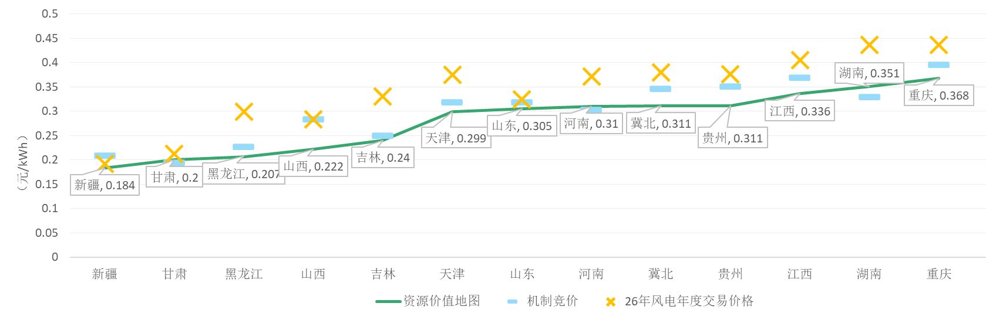
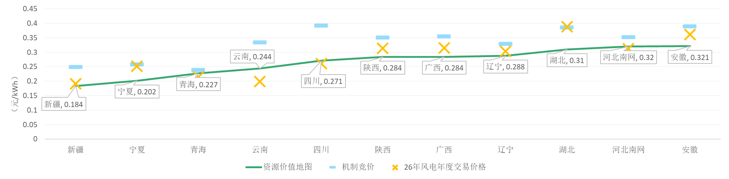
4. 机制电价在电站价值评估中的应用
随着政策逐渐收紧，抬价预计在后续面临管控风险，如新疆等地区两次竞价结果快速下降的情况可能再次发生，为规避对机制电价结果乐观预期导致的投资风险，在电站价值评估中应对比机制竞价结果与市场价格一致性，输出长期电价预测时尽量采用“未抬价省份”的机制电价纳入预测。
未抬价省份的长期电价预测
抬价成功省份电价预测

